Slide 1
Absentéisme au travail
Quels effets juridiques ?
Charlotte LAMBERT
Maitre de conférences en droit social, Université de Namur

Slide 2
Ordre du jour
Notions
Début de l’incapacité de travail
En cours d’incapacité de travail
Au terme de l’incapacité de travail
Mettre fin au contrat de travail pour des raisons médicales

Slide 3
Notions
Dictionnaire juridique en matière d’absentéisme

Slide 4
Médecin
Trajet de réintégration
Salaire garanti
Invalidité
Incapacité de travail
Absentéisme
Notions

Slide 5
Absentéisme
Médecin
Trajet de réintégration
Salaire garanti
Invalidité
Incapacité de travail
Absentéisme
≠ Notion juridique ou légale
= une notion relative à la GRH
= phénomène d’absences répétées et fréquentes du travailleur
Littérature : distinction entre absences justifiées et injustifiées

Slide 6
Incapacité de travail
Médecin
Trajet de réintégration
Salaire garanti
Invalidité
Incapacité de travail
Absentéisme
= Une notion de droit du travail et de droit de la sécurité sociale
= L’incapacité primaire désigne les 12 premiers mois d’incapacité, ensuite nous parlons d’invalidité
= Pour des raisons liées à son état de santé, le travailleur n’est pas en mesure d’exécuter ses obligations contractuelles issues du contrat de travail → suspension
(art. 31, loi du 3 juillet 1978)
= Le travailleur est en incapacité primaire lorsque il a cessé toute activité, en conséquence directe du début de l’aggravation de lésions ou de troubles fonctionnels et que cela entraine une réduction de la capacité de gain de 66% au moins par rapport à une personne de même condition et de même formation, pour la même profession (6 mois) ou une profession qui pouvait être exercée du fait de sa formation
(art. 100, loi coordonnée du 14 juillet 1994)

Slide 7
Invalidité
Médecin
Trajet de réintégration
Salaire garanti
Invalidité
Incapacité de travail
Absentéisme
= Lorsqu’un travailleur est incapable de travailler depuis plus de 12 mois, il tombe dans le régime d’invalidité
Conséquences:
Instances de contrôle et de reconnaissance de l’invalidité
Montants des indemnités
Durée de la période de référence de rechute

Slide 8
Salaire garanti
Invalidité
Salaire garanti
Incapacité de travail
Médecin
Absentéisme
Trajet de réintégration
= Lorsqu’un travailleur en incapacité de travail, cette situation lui ouvre le droit à une première période limitée légalement durant laquelle il perçoit un salaire garanti (à charge de son employeur) avant prise en charge par la sécurité sociale
= Diffère selon le statut du travailleur (employé/ouvrier) et selon la durée du contrat (CDD> ou < 3 mois)
Ouvriers : art. 52 LCT et CCT n°12bis
Employés CDD < 3 mois : art. 71 LCT et CCT n°13bis
Employés CDI ou CDD > 3 mois : art. 70 LCT

Slide 9
Trajet de réintégration
Médecin
Trajet de réintégration
Invalidité
Salaire garanti
Incapacité de travail
Absentéisme
= Proposé et initié pour des travailleurs après une période d’incapacité de min. 3 mois (si employeur est à l’initiative) ou quand le travailleur le souhaite
= Consiste à explorer les possibilités pour adapter le travail afin de permettre au travailleur de se réinsérer professionnellement
Livre I, titre 4, chapitre VI du Code du bien-être au travail

Slide 10
Médecin-contrôle, médecin-conseil, médecin du travail?
Salaire garanti
Médecin
Invalidité
Trajet de réintégration
Incapacité de travail
Absentéisme
Affiliation
Demande contrôle de l’incapacité du travailleur
SEPPT
Médecin délégué de l’employeur
Employeur
Médecin du travail
Contrôle incapacité du Tr
Organise surveillance santé dans entreprise et évalue possibilité réintégration
Travailleur
Examine le travailleur en première intention et constate incapacité de travail
Médecin traitant
Evalue si le travailleur a droit à une indemnité INAMI
Médecin conseil
Mutuelle

Slide 11
Début de l’incapacité de travail
Quelles obligations et quels droits pour le travailleur et pour l’employeur ?

Slide 12
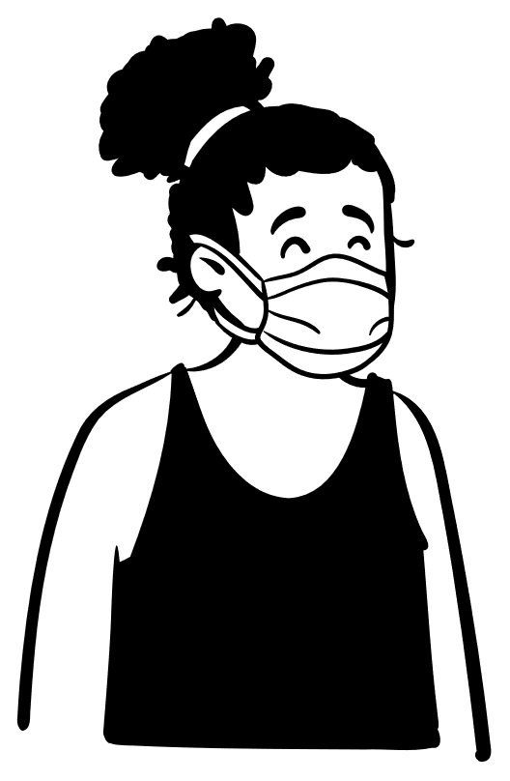
OBLIGATIONS du travailleur
Art. 31, loi du 3 juillet 1978 = Base légale
Attention : Règlement de travail (R.T.) ou convention collective de travail (C.C.T.) peuvent moduler les obligations MAIS jamais les aggraver/alourdir
DROITS du travailleur
Droit au salaire garanti et au respect du secret médical

Slide 13
Avertir l’employeur immédiatement
(notion de délai raisonnable)
Comment? Selon RT, CCT ou par toute voie possible

Slide 14
Avertir l’employeur immédiatement
2. Communiquer un certificat médical dans les 48h
SSI obligation par CCT, RT ou demande employeur
Possibilité de déroger au délai par RT ou CCT
Exception :
Depuis L. 30 octobre 2022, pas de CM requis pour le 1er jour d’incapacité , trois fois par an

Slide 15
Avertir l’employeur immédiatement
2. Communiquer un certificat médical dans les 48h
3. Se soumettre au contrôle du médecin délégué par l’employeur
Réalité incapacité et sa durée probable
Toutes autres constatations = secret médical!
CCT ou RT peuvent prévoir : « une période de la journée de maximum 4 heures consécutives se situant entre 7 et 20 heures, durant laquelle le travailleur se tient à disposition pour une visite du médecin-contrôleur à son domicile ou à une résidence communiquée à l’employeur »

Slide 16
Avertir l’employeur immédiatement
2. Communiquer un certificat médical dans les 48h
3. Se soumettre au contrôle du médecin délégué par l’employeur
Non-respect = salaire garanti non payé

Slide 17
OBLIGATIONS de l’employeur
Paiement du salaire garanti
Respect du secret médical
DROITS de l’employeur
Respect par le travailleur de ses obligations en cas d’incapacité de travail

Slide 18
Paiement du salaire garanti
Ouvriers
Art. 52 loi du 3 juillet 1978 et CCT n°12bis
Condition : 1 mois d’ancienneté
Principe : Salaire garanti dû pendant les 14 premiers jours (dégression) avec compléments
Employé CDD < 3 mois
Art. 71 loi du 3 juillet 1978 et CCT n°13bis
Principe : Salaire garanti dû pendant les 14 premiers jours (dégression) avec compléments
Employé CDI ou CDD>3 mois
Art. 70 loi du 3 juillet 1978
Principe : Salaire garanti dû pendant les 30 premiers jours à 100%

Slide 19
Respect du secret médical
Aucun droit de l’employeur (ou des collègues) à connaitre les raisons de l’incapacité de travail
Ne pas poser de questions
Ne pas aller voir dans le dossier médical
Mais le travailleur peut divulguer spontanément les raisons de son absence

Slide 20
Faut-il nécessairement remplacer un travailleur absent?

Slide 21
Mais…
Normes de personnel dans les services
L’absentéisme est « contagieux »
Faut-il nécessairement remplacer un travailleur absent?
Pas nécessairement!
Surtout dans les premières semaines d’incapacité (coût)
Contrat de remplacement
Art. 11ter, loi du 3 juillet 1978

Slide 22
En cours d’incapacité de travail
Que faire lorsque l’incapacité de travail dure?

Slide 23
En tant qu’employeur, que faire en cours d’incapacité de travail pour aider le travailleur à revenir?

Slide 24
4 semaines après le début de l’incapacité : informations sur la réintégration du travailleur données par le médecin du travail
Trajets de réintégration des travailleurs
Livre Ier, Titre 4, Chapitre VI, Code du bien-être au travail
Travailleur ne se présente pas : fin du trajet
Invitation du travailleur pour un examen
Initiation du trajet de réintégration
Par le travailleur : à tout moment
Par l’employeur : après 3 mois d’incapacité min.
Examen travailleur
Examen poste de travail
Concertations avec autres médecins
Concertation avec employeur SSI demande du travailleur
Médecin du travail démarre le trajet de réintégration
Décision

Slide 25
Trajets de réintégration des travailleurs
Livre Ier, Titre 4, Chapitre VI, Code du bien-être au travail
Décision C
Evaluation de réintégration impossible pour des raisons médicales : fin du trajet
Refus de l’employeur avec motivations : fin du trajet
Plan de réintégration et accord mutualité
Décision B
Le travailleur est définitivement inapte pour le travail convenu
Décision
Accord travailleur : exécution du plan
Recours
Employeur évalue les possibilités de réintégration du travailleur sur la base des recommandations du médecin du travail
Décision A
Le travailleur peut reprendre le travail convenu dans un certain délai
Refus travailleur : fin du trajet

Slide 26
En fin d’incapacité de travail
Réaccueillir le travailleur

Slide 27
La visite de pré-reprise du travail
Art. I.4-36, Code du bien-être au travail
Tous les travailleurs (soumis ou non à la surveillance de santé)
Médecin du travail
Objectif : Evaluer le besoin éventuel d’un aménagement du travail
= proposition!
Remarque : les frais de déplacement du travailleur sont à charge de l’employeur

Slide 28
L’examen de reprise du travail
Art. I.4-34 et 35, Code du bien-être au travail
Obligatoire pour les travailleurs soumis à la surveillance de santé et en incapacité de travail depuis au min. 4 semaines
(maladie, accident ou accouchement)
Médecin du travail
Vérifier aptitude du travailleur à réintégrer ses fonctions
Au plus tard 10 jours après la reprise du travailleur
Notes:
Art. I.4-34. Après une absence de quatre semaines consécutives au moins, due soit à une maladie, à une affection ou à un accident quelconques, soit après un accouchement, les travailleurs occupés à un poste de sécurité, à un poste de vigilance ou à une activité à risque défini, sont obligatoirement soumis à un examen de reprise du travail. Si le travailleur y consent, le conseiller en prévention-médecin du travail peut se concerter avec le médecin traitant et/ou le médecin conseil. A la demande du travailleur, ou lorsque le conseiller en prévention-médecin du travail le juge nécessaire en raison de la nature de la maladie, de l'affection ou de l'accident, l'examen de reprise du travail peut avoir lieu après une absence de plus courte durée. Cet examen a lieu au plus tôt le jour de la reprise du travail ou du service et au plus tard dans les dix jours ouvrables.

Slide 29
Que peut mettre en place, un employeur, pour réaccueillir sereinement un travailleur après une absence de longue durée?

Slide 30
Réfléchir avec « bon sens »
Donner les informations sur les éventuels changements sur le lieu de travail
Le contrat de remplacement prend fin de plein droit → conclure un CDD pour le remplaçant pendant une période de réadaptation ?
Ouvrir et/ou maintenir le dialogue avec le travailleur
Que peut mettre en place, un employeur, pour réaccueillir sereinement un travailleur après une absence de longue durée?

Slide 31
Mettre fin au contrat de travail pour des raisons médicales
Licencier le travailleur est-il une possibilité ?

Slide 32
La rupture pour inaptitude définitive au travail Art. 34 Loi du 3 juillet 1978
Demande (par employeur ou travailleur) au médecin du travail = inaptitude définitive au travail?
Si inaptitude définitive au travail → rupture du contrat sans préavis, ni indemnité
Travailleur est en incapacité de travail depuis plus de 9 mois

Slide 33
Licenciement Art. 37 et suivants Loi du 3 juillet 1978
Il est toujours possible de mettre fin au contrat de travail moyennant la prestation d’un délai de préavis ou le paiement d’une indemnité compensatoire de préavis
Le préavis est suspendu par l’incapacité de travail en cas de licenciement (art. 38, loi du 3 juillet 1978)
Mais le licenciement peut être notifié même en cours d’incapacité de travail
Le licenciement doit impérativement pouvoir être motivé (CCT n° 109)
Motiver un licenciement par des raisons de santé
= licenciement manifestement déraisonnable (CCT n° 109) ou discrimination (Loi du 10 mai 2007) ?

Slide 34
Merci pour votre attention
Je reste à votre disposition!
Charlotte.lambert@unamur.be

